Slide 1

Redis Cache
Improving performance
Edison Suarez

Slide 2

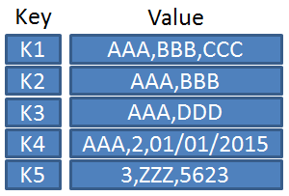

Que es Redis Cache?
Redis significa Remote Dictionary Server, es un almacenamiento de datos rapido de tipo clave-valor.
Es utilizado en la industria de ls videojuegos, tecnologia publicitaria, servicios financieros, IoT entre otros debido a su velocidad y capacida de respuesta.

Slide 3

Beneficios de Redis
Rendimiento
Los datos residen en memoria por lo que permite un acceso de baja latencia y alto rendimiento pues no hay que ir al disco duro como en una base de datos tradicional, debido a esto permiso una cantidad mayor de operaciones con menor tiempo de respuesta.
Estructuras de datos flexibles
Permite Cadenas, listas, hashes, mapas de bits, datos geoespaciales (longitud/latitud) , Json.
Facilidad de uso
Interacción con múltiples lenguajes de programación, uso de pocos métodos para administrar la información.
Disponibilidad y escalabilidad
Se puede configurar arquitectura de servidor principal y replica en topología en clúster o nodo principal.
Código abierto
Cuenta con una comunidad de apoyo muy activa, no hay limitaciones de proveedor ni tecnología por sus estándares abiertos.

Slide 4

Principales usos de Redis
Almacenamiento en cache -> cache en memoria de alta disponibilidad, mejora de rendimiento
Chat, mensajería y colas -> respaldo de salas de chat, comentarios de streaming en tiempo real, actividades en redes sociales.
Videojuegos -> tablas de clasificación de datos generadas en tiempo real.
Almacén de sesiones -> administración de perfiles de usuario, credenciales, estados de sesiones.
Análisis geoespacial -> tiempo de conducción, distancia recorrida, puntos de interés.
Machine learning -> procesamiento rápido de altos volúmenes de datos.
Análisis en tiempo real -> datos de redes sociales, IoT.
IT’S ALL ABOUT SPEED !

Slide 5
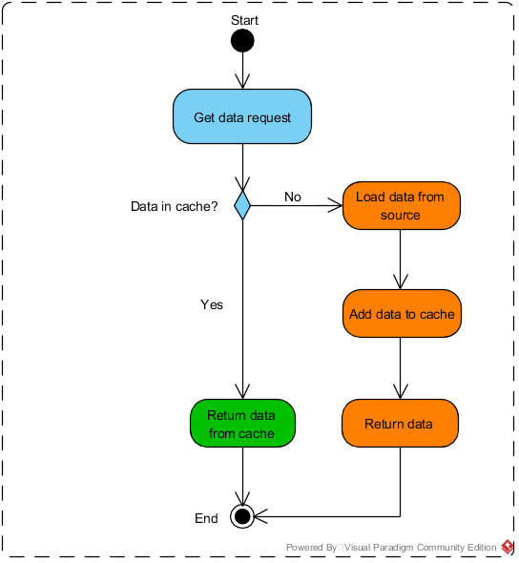
Patrón de uso Redis
Cache Aside Pattern

Slide 6
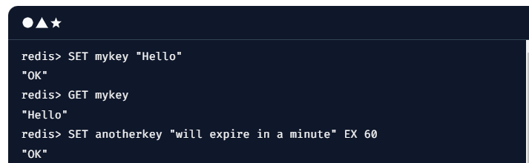
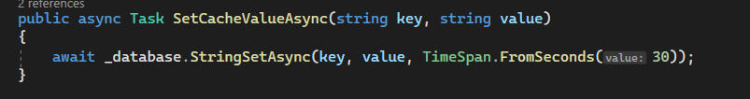
Variables de Redis
KEY - > Nombre con el que podemos referirnos a un valor en Redis.
Value -> Valor que tendrá la clave KEY y que será lo que obtendremos al leer el cache.
TTL (time to live) - > Tiempo que esa key estará disponible en el cache, sino se envía este parámetro la clave vivirá para siempre.

Slide 7

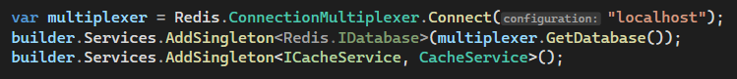

Implementación de Redis
Instalar StackExchange.Redis
Configurar y levantar el Redis en el startup o program (.net 6)
3. Disfrutar del Redis

Slide 8




Redis Demo

Slide 9

Thank you

Slide 10


